Slide 1
Práctica 03: Interfaces de comunicación embebida y protocolos industriales
UART, I2C, SPI, Bluetooth, WiFi, MQTT e investigación industrial
Martín Ramírez Espinosa Miguel Angel Estrada Ocampo Brayan Manuel Gallego Ocampo
Arduino IDE
ESP32
Electronic Instrumentation Laboratory • Practice 03

Slide 2
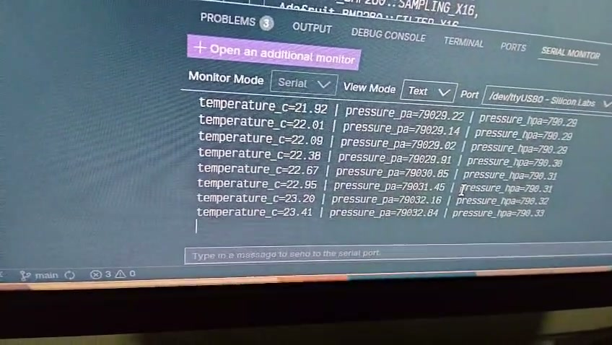
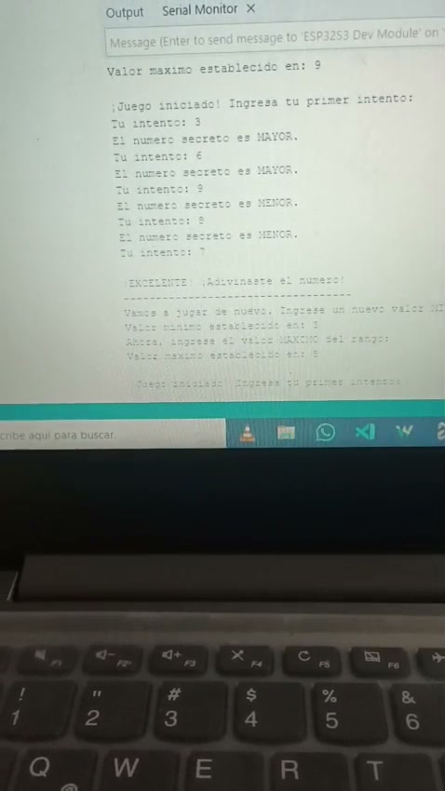
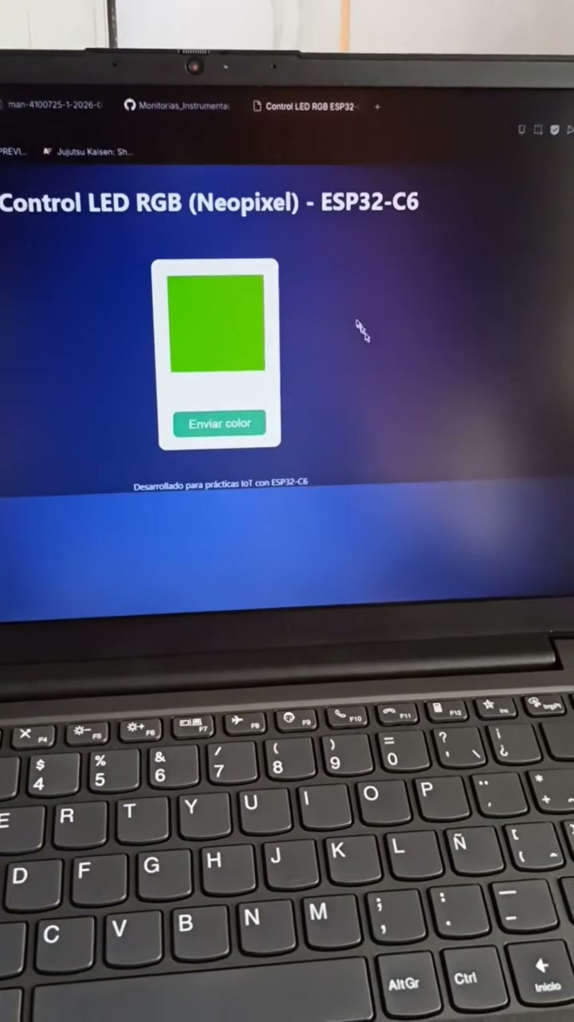
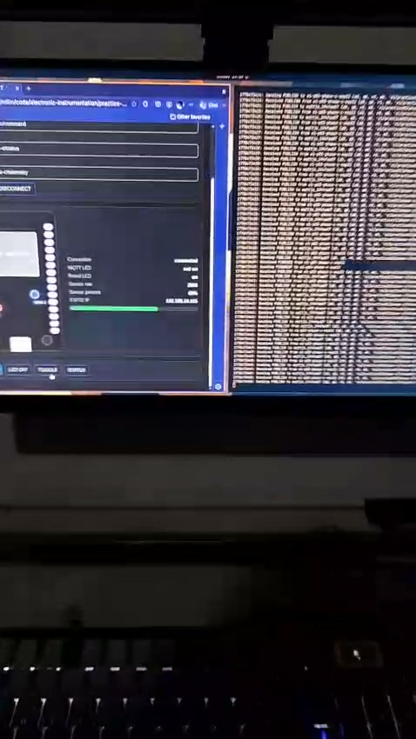
Plataforma y criterio de evidencia
La presentación sigue el mismo formato de Practice 02: implementación, resultado observado y enlace público.
Plataforma utilizada
Familia ESP32 con variantes ESP32, ESP32-S3 y ESP32-C6 según actividad.
Programación desde Arduino IDE y validación con monitor serial, LCD, servidor web o dashboard.
Evidencia principal: videos locales, subtítulos generados desde narración y código fuente del repositorio.
SPI / BMP280
Mapa de actividades
Puntos 1-3: UART, I2C y SPI.
Punto 4: Bluetooth, WiFi y MQTT.
Punto 5: comparación de protocolos industriales.
Punto 6: conclusiones y enlaces.
UART
WiFi
MQTT

Slide 3
Actividad 1 • UART: juego Adivina el número
Actividad 1
Comunicación asíncrona por monitor serial con máquina de estados para entrada de intervalo, intentos y reinicio.
Aspectos técnicos observados
Entrada por línea UART: mínimo, máximo y cada intento.
Validación de texto, intervalo inválido y números fuera de rango.
Generación pseudoaleatoria dentro del intervalo inclusivo.
Retroalimentación lower/higher/correct y conteo de intentos válidos.
Resultado principal
El video muestra una partida entre 3 y 8: se prueba 5, luego 7 y finalmente 6, confirmando la lógica de comparación y retorno al estado inicial.
Fotograma de la evidencia
Enlace: https://youtube.com/shorts/_HQYwLkiJ9c?si=lQadRs3gCqAGeCbU

Slide 4
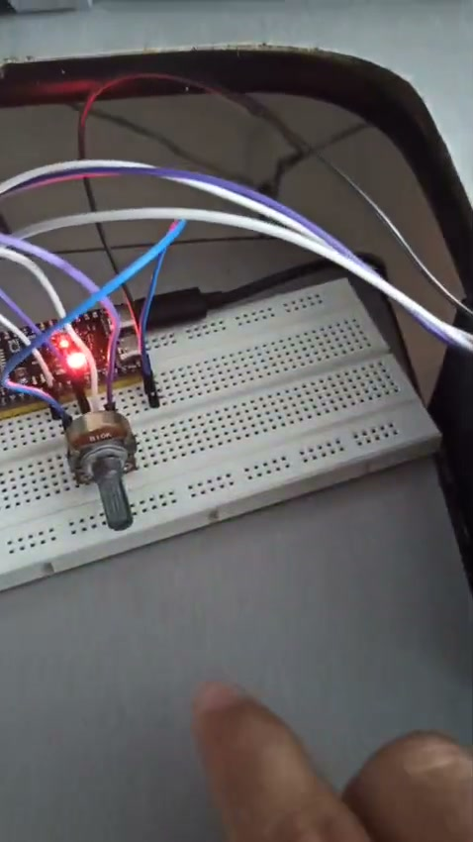
Actividad 2 • I2C: reloj y potenciómetro en LCD
Actividad 2
Display HD44780 con backpack PCF8574 sobre I2C y lectura ADC simultánea.
Aspectos técnicos observados
Placa ESP32-S3 con SDA en GPIO 8 y SCL en GPIO 9.
Potenciómetro conectado al ADC GPIO 4.
LCD: fila 1 con HH:MM:SS; fila 2 con ADC:<raw>.
El monitor serial repite los valores visibles en pantalla.
Resultado principal
La narración valida que el ADC cambia de 0 a 4095 al mover el potenciómetro y que el LCD actualiza hora y lectura analógica.
Fotograma de la evidencia
Enlace: https://youtube.com/shorts/vAdI14EJ-AE?si=ZgH_PgH258p5YITV

Slide 5
Actividad 3 • SPI: sensor BMP280
Actividad 3
Lectura de presión barométrica y temperatura mediante BMP280 conectado por bus SPI.
Aspectos técnicos observados
ESP-WROOM-32 con SCK=18, MISO=19, MOSI=23 y CS=5.
Librerías Adafruit BMP280 y Unified Sensor.
Reporte serial de temperatura, presión en Pa y presión en hPa.
Reintento de inicialización si el sensor no es detectado.
Resultado principal
Al soplar aire caliente sobre el BMP280 la temperatura sube casi de inmediato; la presión permanece aproximadamente estable.
Fotograma de la evidencia
Enlace: https://youtu.be/2PxWPzxKLe0?si=HlDrgoFrQ3gDXHv7

Slide 6
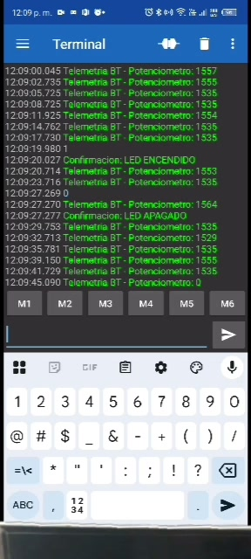
Actividad 4 • Bluetooth, WiFi y MQTT
Tres fases de comunicación inalámbrica y mensajería con control de salida desde una interfaz externa.
Phase A • Bluetooth
Phase B • WiFi
Phase C • MQTT
BLE UART-style service.
Comandos ON/OFF/TOGGLE/STATUS.
LED en GPIO 2 y potenciómetro en GPIO 34.
ESP32-C6 en red WiFi local.
Servidor web con selector de color.
NeoPixel RGB en GPIO 8.
Broker MQTT y dashboard web.
Telemetría de potenciómetro.
Comandos ON/OFF/TOGGLE/STATUS.
Resultado: comunicación bidireccional con terminal móvil y reporte serial paralelo.
Resultado: cambio de color reflejado en el LED y en el monitor serial.
Resultado: control de LED y lectura analógica mediante intercambio brokerizado.

Slide 7
Actividad 4A • Bluetooth
Punto 4
BLE UART-style para comandos desde celular y notificaciones periódicas.
Contrato de comunicación
Device name: EI-P03-PhaseA.
Servicio NUS compatible: RX para comandos, TX para notificaciones.
LED en GPIO 2; potenciómetro en GPIO 34.
El video documenta control móvil y lectura automática cada segundo.
Evidencia
Enlace: https://youtube.com/shorts/fElDFphvVDI?si=rPs2ZITdKcybS1aW
Fotograma de la evidencia

Slide 8
Actividad 4B • WiFi
Punto 4
Servidor web en ESP32-C6 para controlar un LED RGB NeoPixel desde navegador.
Contrato de comunicación
Conexión en modo estación a red WiFi local.
Interfaz HTML con input color y botón Send color.
Ruta GET /set?r=<0-255>&g=<0-255>&b=<0-255>.
El código del repositorio no conserva credenciales reales.
Evidencia
Enlace: https://youtube.com/shorts/Vz8r_O9taPU?si=RDz3G7QgOypG8BYC
Fotograma de la evidencia

Slide 9
Actividad 4C • MQTT
Punto 4
Publicación de telemetría y recepción de comandos mediante broker MQTT.
Contrato de comunicación
Temas: telemetry, status y command bajo ei/practice03/phase-c.
Potenciómetro en GPIO 34; LED azul en GPIO 2.
Dashboard HTML conectado por WebSocket.
Validación visible: 0%-100% al mover el potenciómetro y control remoto del LED.
Evidencia
Enlace: https://youtube.com/shorts/MiYnQxtlrok?si=RPvyZOGT-_sn066Y
Fotograma de la evidencia

Slide 10
Punto 5 • Protocolos industriales
Comparación por nivel de sistema, medio físico y modelo de comunicación.
Nivel / caso | Protocolos | Interfaz típica | Criterio principal
Campo serial | Modbus RTU, PROFIBUS DP | RS-485 | Robustez, bajo costo y cableado multidrop.
Sensores inteligentes | IO-Link, HART | 3 hilos / 4-20 mA | Diagnóstico y parametrización sin perder simplicidad.
Embebido robusto | CAN / CANopen | CAN diferencial | Arbitraje determinista y perfiles de dispositivo.
Ethernet industrial | PROFINET, EtherNet/IP, Modbus TCP | Ethernet | Ancho de banda, diagnóstico e integración PLC.
Supervisión / IIoT | OPC UA, MQTT | IP / broker / PubSub | Modelo semántico o telemetría escalable.
Criterio de selección
No existe un protocolo universal: campo, control, supervisión y nube tienen restricciones distintas.
Para control de bajo nivel importan determinismo, inmunidad al ruido y simplicidad; para supervisión importan interoperabilidad, seguridad, semántica y escalabilidad.

Slide 11
Resumen de resultados y enlaces
Consolidado de la evidencia mínima pedida por la guía de Practice 03.
Punto | Implementación | Resultado principal | Enlace
1 | UART: juego Adivina el número | Intervalo, pistas mayor/menor y acierto validado. | youtube.com/shorts/_HQYwLkiJ9c
2 | I2C: LCD + ADC | Hora y potenciómetro visibles en LCD y serial. | youtube.com/shorts/vAdI14EJ-AE
3 | SPI: BMP280 | Temperatura sube con aire caliente; presión se reporta en Pa/hPa. | youtu.be/2PxWPzxKLe0
4A | Bluetooth: terminal móvil | Comandos y telemetría entre celular y ESP32. | youtube.com/shorts/fElDFphvVDI
4B | WiFi: RGB web server | Selector web controla NeoPixel RGB en ESP32-C6. | youtube.com/shorts/Vz8r_O9taPU
4C | MQTT: broker + dashboard | Telemetría de ADC y control de LED por comandos. | youtube.com/shorts/MiYnQxtlrok
5 | Investigación industrial | Comparación de Modbus, PROFIBUS, PROFINET, CAN, HART, OPC UA, IO-Link y MQTT. | research/README.md
Conclusión
La práctica cubre comunicación punto a punto, buses síncronos, servicios inalámbricos y mensajería brokerizada; la elección del protocolo depende del nivel del sistema y de las restricciones de tiempo real, integración y diagnóstico.

